Slide 1
Semantisatieverhaal B:
Een paar jaar geleden was ik in India. En toen ik daar was, was er ook een feestdag: De Dag van de Republiek. Ze vieren dan dat ze in 1950 op die dag een republiek werden, dat is een land zonder koning. In India was de koning van het Verenigd Koninkrijk de baas, en India kon dus niet zelf keuzes maken. Het was een groot feest dat dat in 1950 veranderde. Elk jaar wordt dit nog gevierd. Er is dan een grote parade, een feestelijke optocht. En daar ging ik natuurlijk naar kijken. Veel mensen hadden zich uitgedost in de kleuren van de Indiase vlag. Uitdossen betekent feestelijk en opvallend kleden. Dat zag er heel tof uit. En ook ik kreeg een klein attribuut, een voorwerp dat typisch bij een bepaalde traditie hoort. Ik kreeg een vlaggetje.
De parade liet veel zien van de geschiedenis van het land. Sommige mensen spraken over de oer-oude of heel erg oude tradities van India. Anderen waren juist trots op de moderne ontwikkelingen. De sfeer was soms erg nationalistisch, met liefde voor het eigen land. Maar meestal op een vrolijke manier.
Voor veel mensen voelde deze dag als een belangrijke doorbraak in de geschiedenis van hun land. De doorbraak is het plotseling te zien zijn. Toch zag ik ook de keerzijde, de negatieve kant van iets wat verder positief is. Sommige mensen sloegen er echt in door en begonnen vlaggen van het Verenigd Koninkrijk in brand te steken. Doorslaan betekent gek of wild worden. Trots op je land zijn is goed, maar het moet niet doorslaan. Daarom probeerde ik de viering op een respectvolle manier, met waardering, mee te maken en naar verschillende meningen te luisteren.
Tijdens de viering werd er een nieuwe actie gelanceerd, de wereld ingestuurd, om meer mensen over de geschiedenis van India te leren. Het publiek reageerde enthousiast en werd soms zelfs uitzinnig of uitbundig.
Aan het einde van de dag liep ik met een glimlach naar huis. Het was een feest dat ik niet snel zal vergeten.
B
Notes:
Woordenoverzicht:
uitdossen: feestelijk en opvallend kleden
het attribuut: het voorwerp dat typisch bij een bepaalde traditie hoort
oer-: zeer, heel erg
nationalistisch: met liefde voor het eigen land
de doorbraak: het plotseling te zien zijn
doorslaan: gek worden, wild worden
uitzinnig: uitbundig
de keerzijde: de negatieve kant van iets wat verder positief is
lanceren: de wereld in sturen
respectvol: met waardering

Slide 2


Gerarda Das
Antoinette Duijf
Marjan ter Harmsel
Mandy Routledge
Francis Vrielink
Week 24 – 9 juni 2026
Niveau B

Slide 3

uitdossen
Notes:
Bron afbeelding: Shutterstock

Slide 4
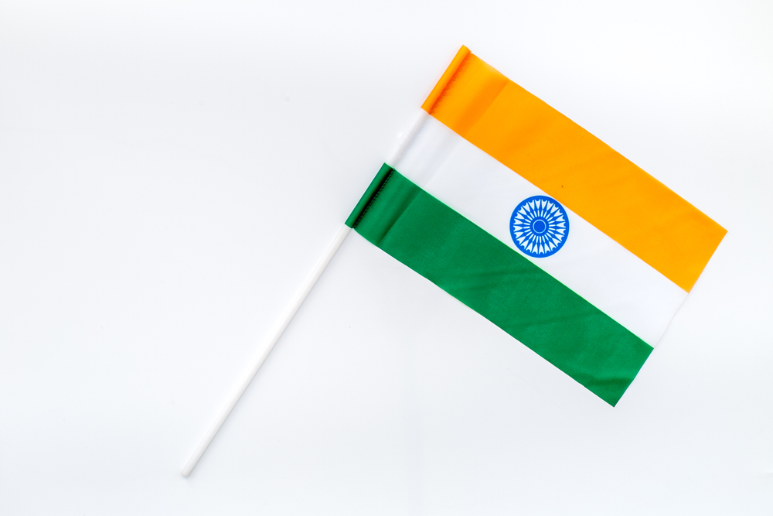
het attribuut
Notes:
Bron afbeelding: Shutterstock

Slide 5
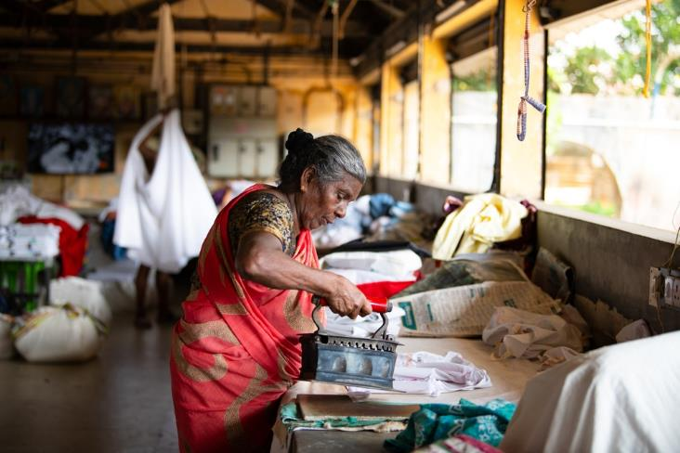
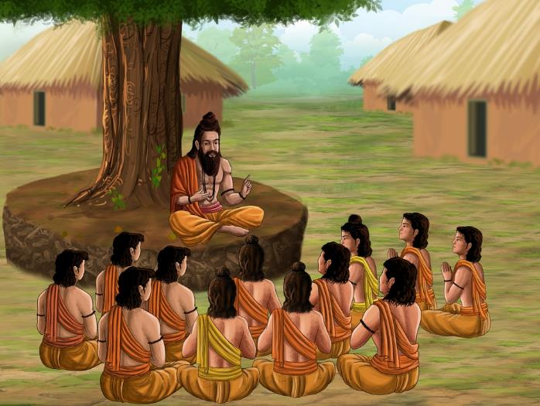
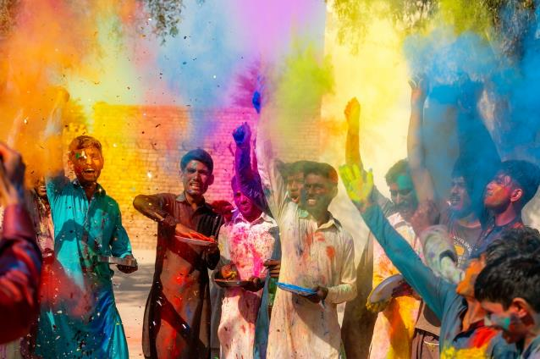
oer-

Slide 6
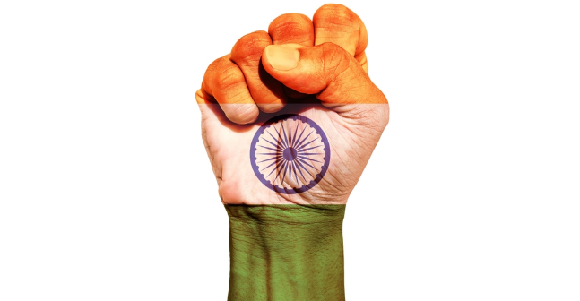
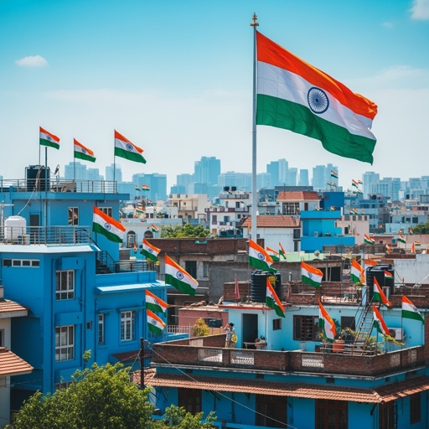
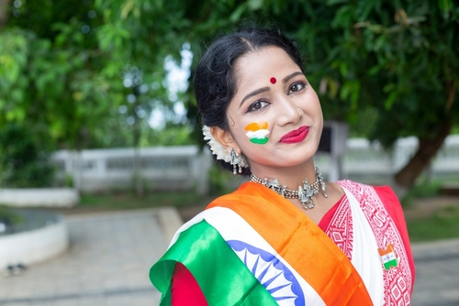
nationalistisch
Notes:
Bron afbeeldingen: Shutterstock

Slide 7
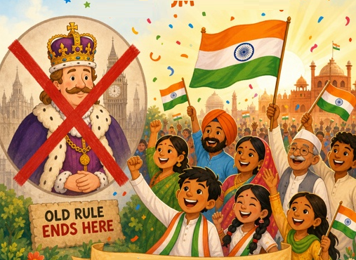
de doorbraak
Notes:
Bron afbeelding: AI

Slide 8
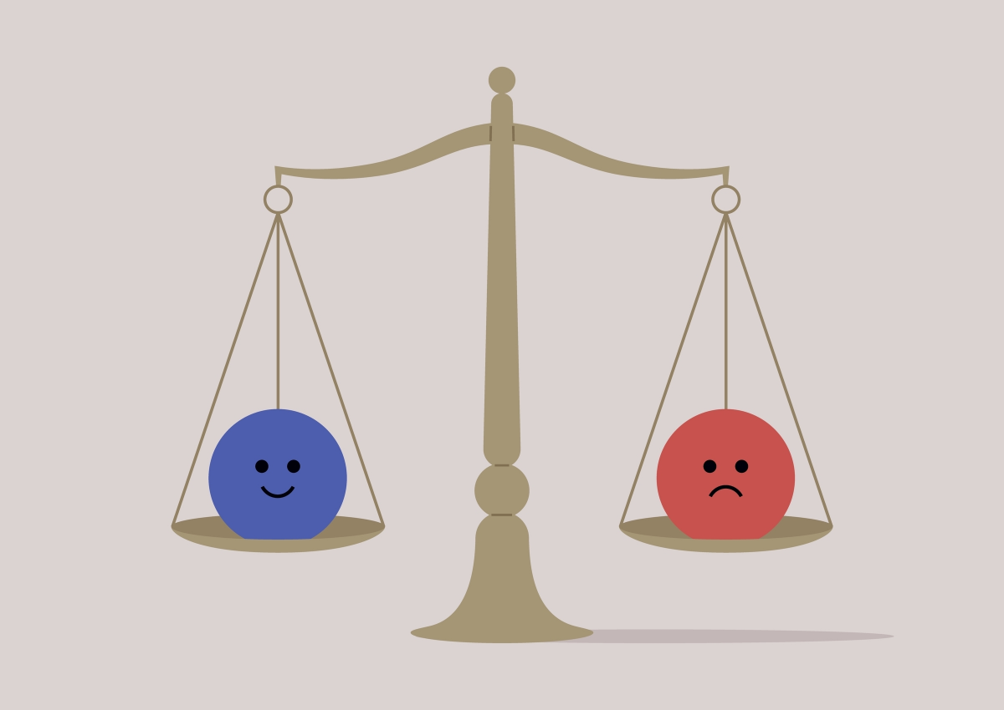
de keerzijde
Notes:
Bron afbeelding: Shutterstock

Slide 9
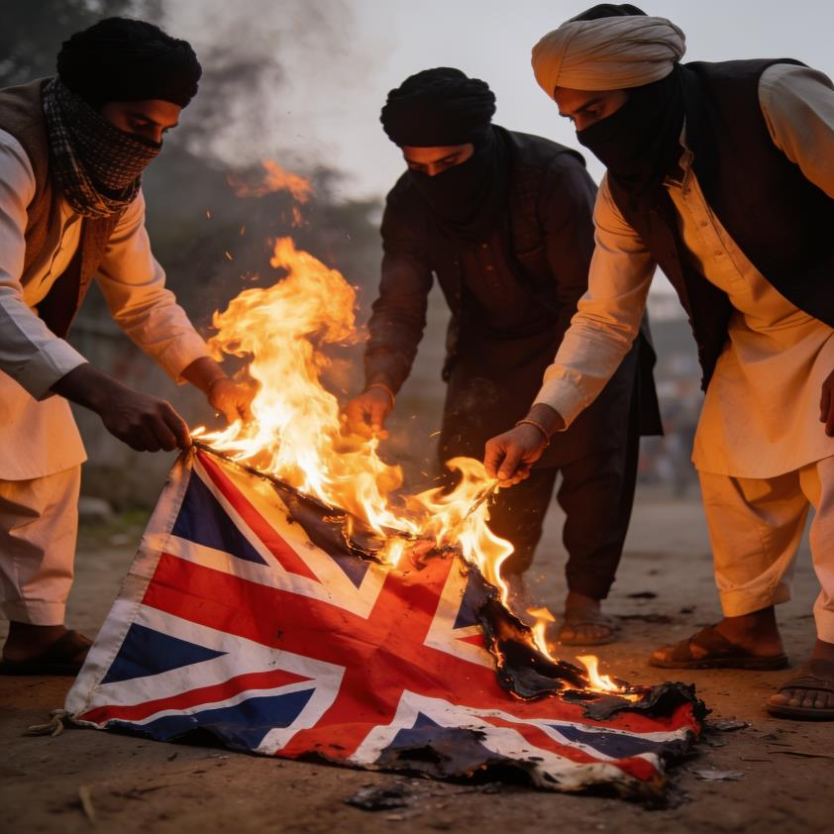
doorslaan
Notes:
Bron afbeelding: Shutterstock AI

Slide 10

respectvol
Notes:
Bron afbeelding: Shutterstock

Slide 11
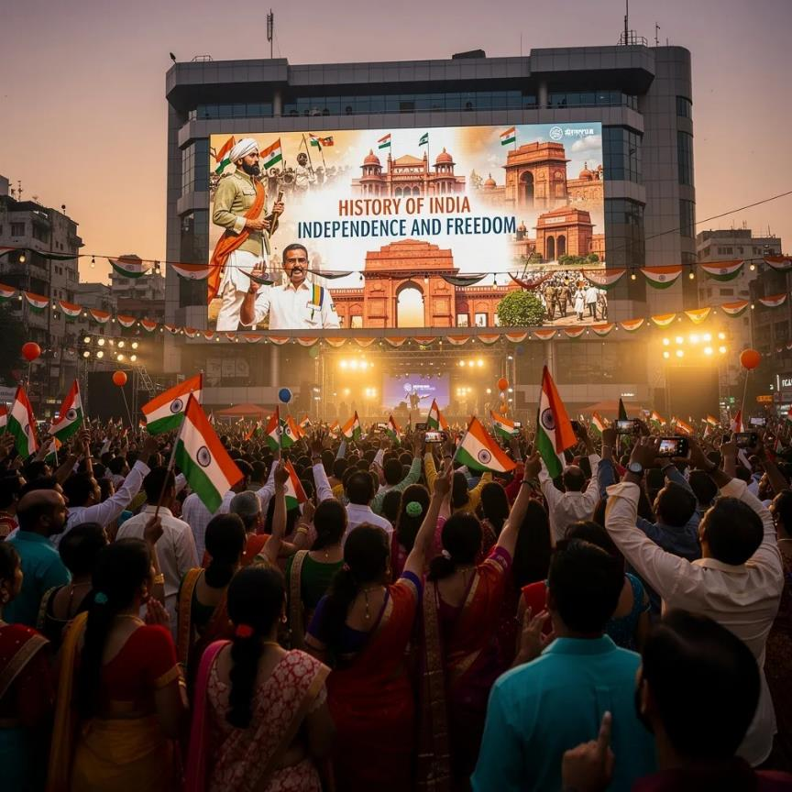
lanceren
Kan dit?
JA!

Slide 12
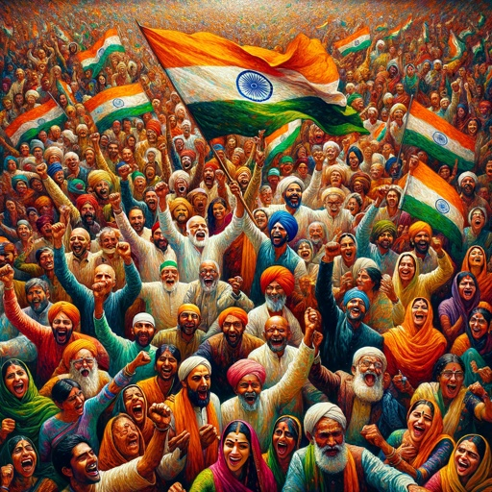
uitzinnig
Notes:
Bron afbeelding: AI

Slide 13
Op de woordmuur:

Slide 14


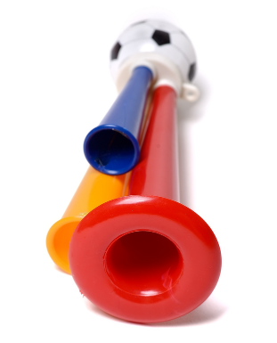
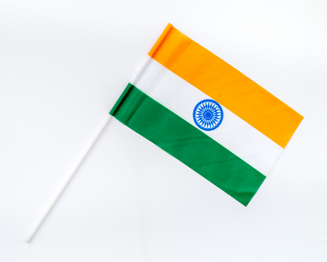

het attribuut
= het voorwerp dat typisch bij een bepaalde traditie hoort
de voetbal-toeter
het vlaggetje
de feestmuts
Notes:
Bron afbeeldingen: Shutterstock.com

Slide 15
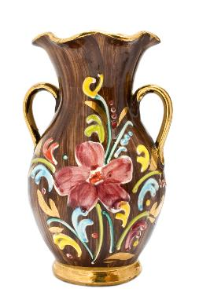
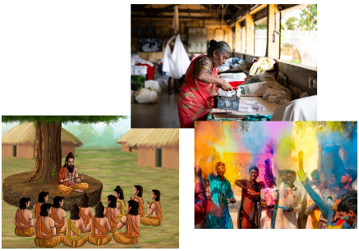
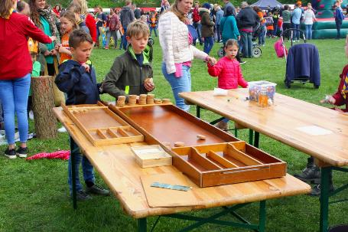
oer-
= zeer, heel erg
het oer-Hollandse spel
de oeroude tradities
de oerlelijke vaas
Notes:
Bron afbeeldingen: Shutterstock.com / AI

Slide 16

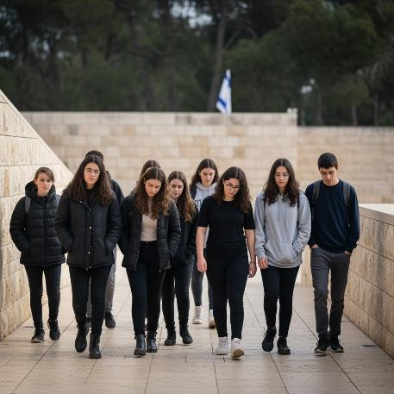
uitzinnig
ingetogen
= uitbundig
Het publiek reageerde enthousiast en werd zelfs uitzinnig.
= rustig en bescheiden
De leerlingen waren ingetogen op de herdenkingsplek.
Notes:
Bron afbeeldingen: Shutterstock.com / AI

Slide 17


het voordeel
de keerzijde
= wat gunstig is
Het voordeel van het feest was dat bijna iedereen vrolijk was.
= de negatieve kant van iets wat verder positief is
Ik zag ook de keerzijde van het nationalistische feest.
Notes:
Bron afbeeldingen: Shutterstock.com / AI

Slide 18


respectvol
respectloos
= met waardering
Ik was respectvol tijdens de viering.
= zonder waardering
Bellen in de bioscoop is echt respectloos.
Notes:
Bron afbeeldingen: Shutterstock.com / AI

Slide 19

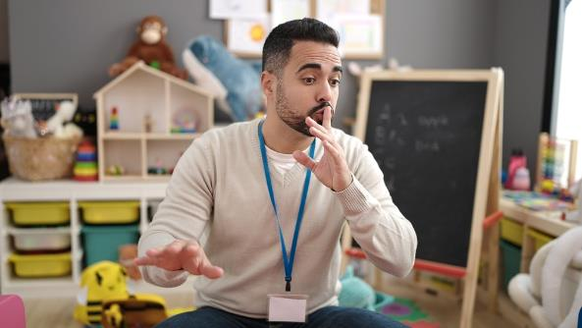
doorslaan
matigen
= gek worden, wild worden
Sommige mensen sloegen door en begonnen vlaggen in brand te steken.
= minder heftig worden
De meester probeerde het lawaai te matigen.
Notes:
Bron afbeeldingen: Shutterstock.com / AI

Slide 20

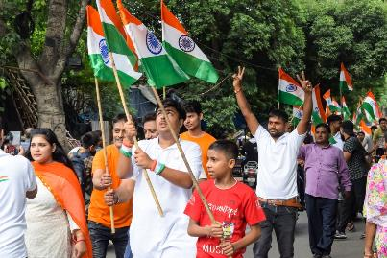
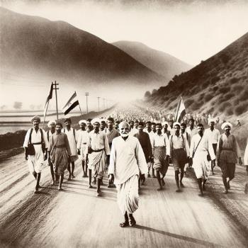
Voor veel mensen voelde deze dag als een belangrijke doorbraak in de geschiedenis van hun land.
de viering
de doorbraak
de poging
= het plotseling te zien zijn
Notes:
Bron afbeeldingen: Shutterstock.com / AI

Slide 21

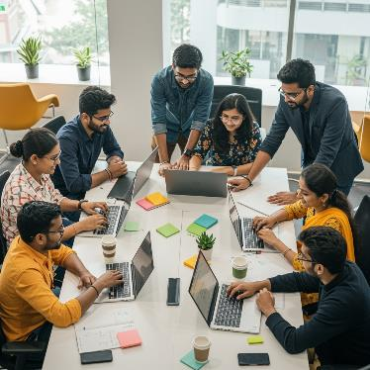

Tijdens de viering werd er een nieuwe actie gelanceerd om meer mensen over de geschiedenis van India te leren.
lanceren
maken
bedenken
= de wereld insturen
Notes:
Bron afbeeldingen: Shutterstock.com / AI

Slide 22

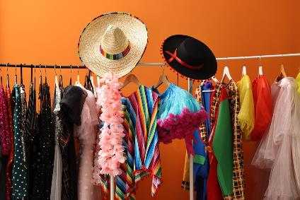
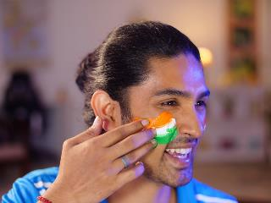

het attribuut
de feestkleding
= het voorwerp dat typisch bij een bepaalde traditie hoort
uitdossen
= feestelijk en opvallend kleden
de schmink
Notes:
Bron afbeeldingen: Shutterstock.com / AI

Slide 23

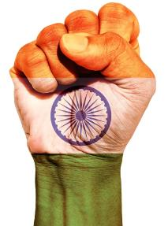
trots
de vlag
nationalistisch
= met liefde voor het eigen land
de traditie
Notes:
Bron afbeeldingen: Shutterstock.com / AI

